Slide 1
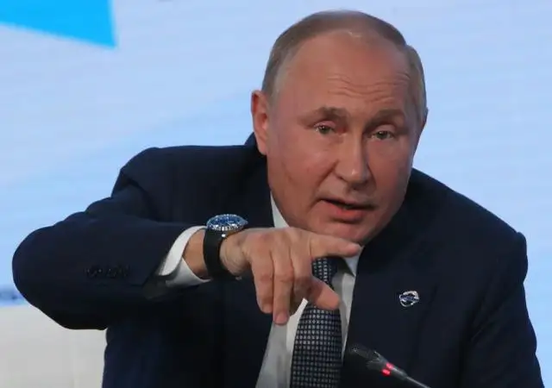
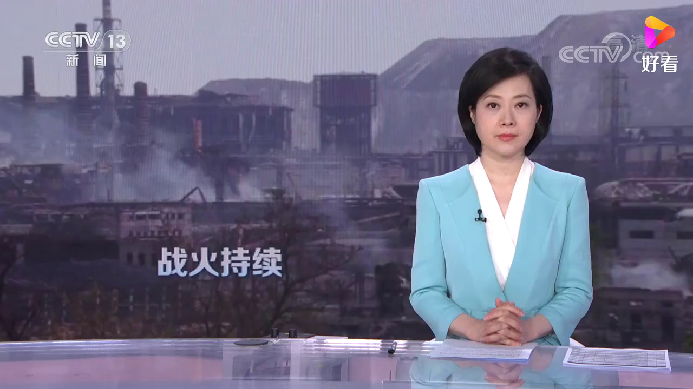
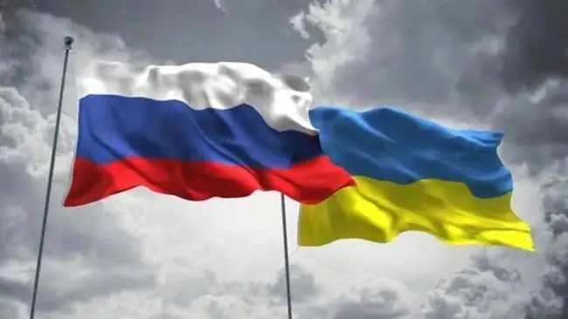
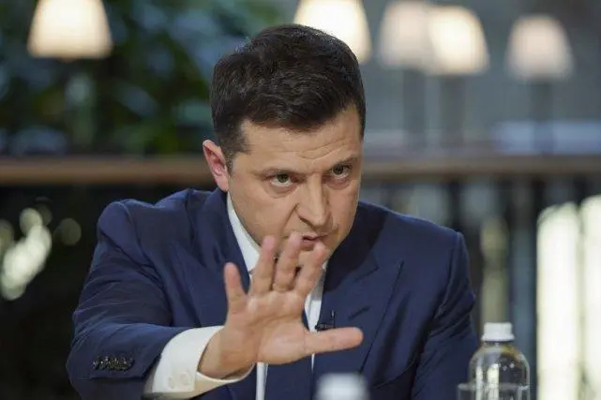
历史与现实纠缠其中。这场发生在新世纪第三个十年的冲突，负载着旧世纪冷战的累积矛盾，折射出百年大变局的深刻复杂。
——摘自《光明日报》“化解危局，唯有站在历史正确的一边”

Slide 2

语
放眼全球，我们正面临百年未有之大变局。无论国际风云如何变幻，中国维护国家主权和安全的信心和决心不会变，中国维护世界和平、促进共同发展的诚意和善意不会变。
——在2019 年新年贺词中指出

Slide 3
世界百年变局下的中国担当
高一历史复习
第九单元 当代世界发展的特点与主要趋势
2022.5.23

Slide 4
汾口中学高一历史学考复习
c
01
百 年 变 局
02
危 机 并 存
目 录
03
大 国 担 当
课 标
通过了解冷战结束后世界多极化、经济全球化、社会信息化、文化多样化的发展特点，以及出现的全球性问题，认识人类社会面临的机遇与挑战，理解和平、发展、合作、共赢成为时代潮流；牢固树立构建人类命运共同体意识，共同担当，同舟共济，共促全球的和平与发展。

Slide 5
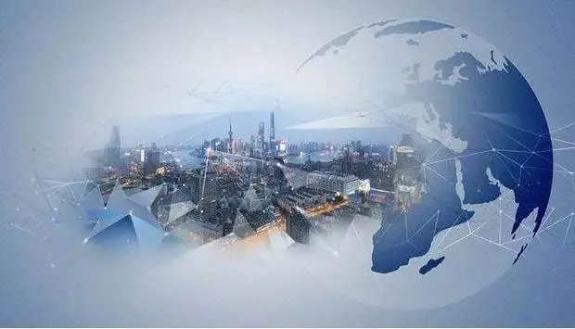



百年变局
01
第九单元 当代世界发展的特点与主要趋势
政治：世界多极化
经济：经济全球化
社会：社会信息化
文化：文化多样化

Slide 6
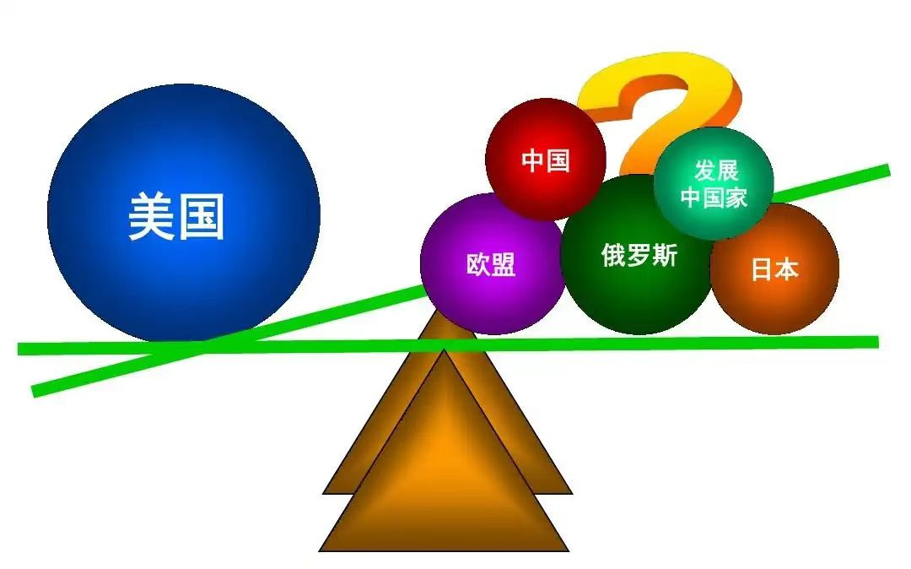
政治：世界多极化
苏联解体后，美国一超独大，但无力完全主导世界格局。世界正在走向多极化，其发展趋势不可逆转。
--《中外历史纲要》（下）
所谓“极”指的是综合国力强、对国际事务影响大的国家或国家集团。
所谓“化”，是指一种发展趋势，表明在多极化格局形成之前有一个相当长的过渡期。

Slide 7

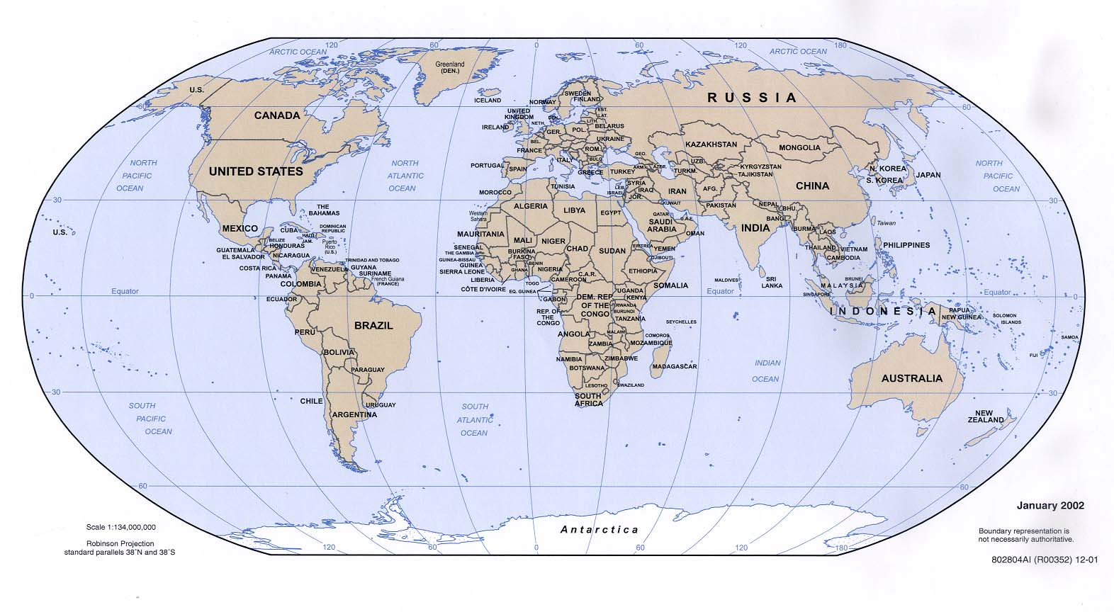
透视世界若干力量中心
俄罗斯：取代苏联地位，推行多极化外交，地位仍举足轻重
中国：进一步改革开放，坚持和平发展，开展多边外交，推动建设新型国际关系，发挥负责任大国的作用。
③
②
①
④
欧盟：世界上最大的区域性国际组织，主张在国际舞台上发挥欧盟的独特作用。
⑤
美国：拥有世界上最强大的综合国力，在军事、经济、科技等方面居世界领先地位,希望建立美国主导的单极世界。
日本：保持经济大国，追求政治乃至军事大国
⑥
发展中国家：总体实力增强，成为推动世界多极化的重要力量。
学习任务1：根据地图结合所学，分析世界多极化发展的主要表现。

Slide 8
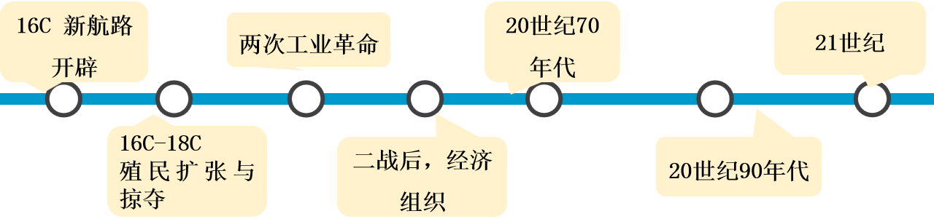
经济：经济全球化
学习任务2：
结合时间轴以及教材内容，梳理经济全球化的发展历程？
时间 | 进程
新航路开辟
工业革命后
二战后
20世纪70年代以来
20世纪90年代
进入21世纪
经济全球化开始发展
世界市场扩大，国际贸易、投资迅速发展
建立了IMF、WB、GATT，进一步促进了经济全球化进程
新的科学技术（信息）发展成为经济全球化的主要推动力量
跨国公司和世界贸易组织的推动，经济全球化提高到新的水平
随着以互联网、人工智能为代表的新一轮科学技术的发展，经济全球化成为强劲的时代潮流

Slide 9


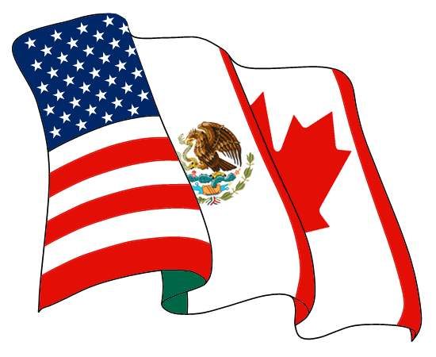


区域经济集团化
定义
区域经济集团化是指同一区域的一些国家，为了维护共同的经济利益和加强经济联系与合作，通过正式协议，在诸成员国之间相互消除人为的贸易壁垒，统一贸易规章，形成内部统一的市场机制或贸易体系的过程。
亚太地区层级最高、领域最广、最具影响力的经济合作机制
北美自由贸易区
连
连
看
东南亚国家联盟
当今世界经济一体化程度最高的区域组织
东南亚地区以经济合作为基础的政治、经济、安全一体化合作组织
亚太经合组织
欧盟
由发达国家和发展中国家组成的区域性经济集团

Slide 10





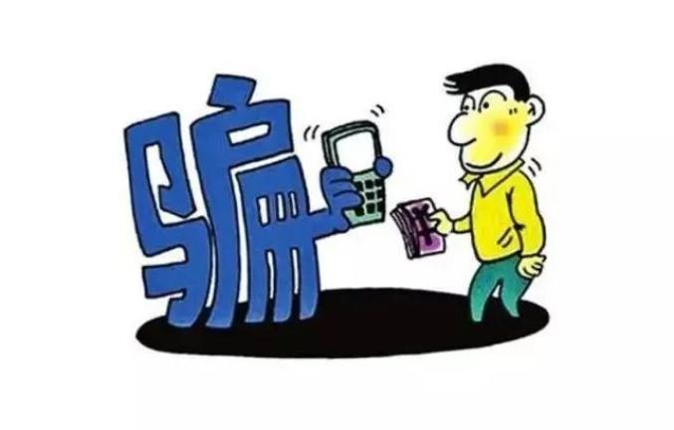
社会：社会信息化
社会信息化对世界产生了怎样的影响？
“一部手机走天下”
它使保护个人隐私变得越来越困难，甚至影响个人生命财产安全，各种各样的计算机病毒、手机病毒让人防不胜防；它让网络成为良莠不齐的各种意见的汇集地，甚至成为个别别有用心的国家、集团或个人利用的工具；它让许多国家的传统文化受到计算机语言以及英语的冲击；等等。
——教材136页历史纵横

Slide 11
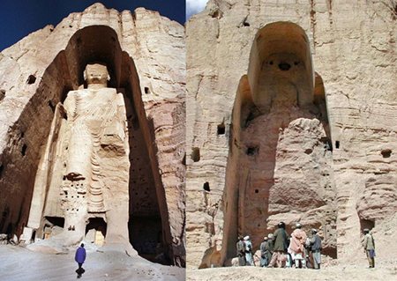
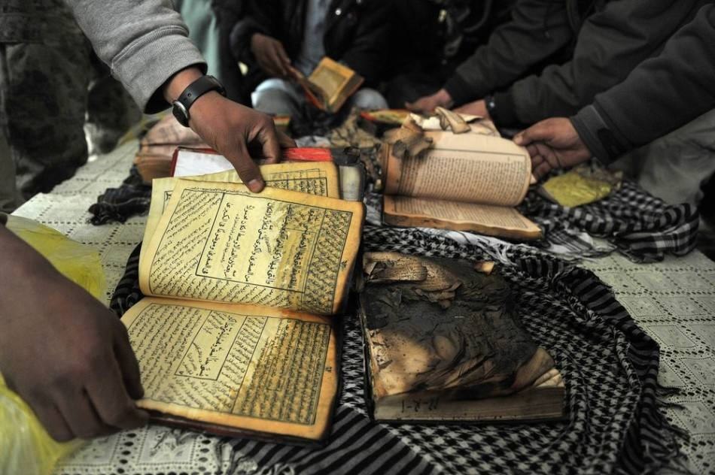
文化：文化多样化
(1)表现：文化多样性是世界文化的基本特征。不同历史文化背景的人们，共同创造了丰富多彩的世界。
(2)挑战：在经济全球化和社会信息化过程中，文化多样性面临巨大挑战。
无处不在的文明冲突与文化渗透
被塔利班炸毁的巴米扬大佛
被美军焚烧过的《古兰经》

Slide 12
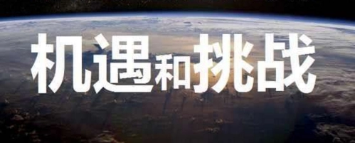
语
当今世界正在经历百年未有之大变局。世界多极化、经济全球化、社会信息化、文化多样化深入发展，全球治理体系和国际秩序变革加速推进，新兴市场国家和发展中国家快速崛起，国际力量对比更趋均衡，世界各国人民的命运从未像今天这样紧紧相连。同时，我们也面临前所未有的挑战。
——习近平在2018年中非合作论坛北京峰会开幕式上的讲话

Slide 13

危机并存
02
第九单元 当代世界发展的特点与主要趋势
当今世界正经历百年未有之大变局，新一轮科技革命和产业变革深入发展，国际力量对比深刻调整，和平与发展仍然是时代主题……
——中国共产党第十九届中央委员会第五次全体会议公报
“和平与发展”的内涵分别指什么？二者是什么关系？
和平：指世界的总体和平
发展：指世界的繁荣与发展
和平是发展的前提
两者相辅相成
发展是和平的保障

Slide 14
危机并存
02
第九单元 当代世界发展的特点与主要趋势
学习任务3：“世界面临哪些前所未有的新挑战？”结合教材内容，完成表格。
领 域 | 挑 战 表 现
社会文化方面：
⑴社会：个人隐私遭窃、网络病毒、网络诈骗、舆论暴力
⑵文化：文明冲突、文化渗透、文化霸权
⑴世界经济增长的动力依然不足，发达经济体需求萎缩，经济复苏乏力，对新兴市场和发展中国家影响巨大。
⑵南北差距和贫富分化日益严重；
发展方面：
⑴地区热点问题此起彼伏（民族、种族、宗教、领土）；
⑵核扩散、恐怖主义、重大传染性疾病、跨国刑事犯罪、气候变化等安全威胁持续蔓延；
⑶海洋权益和极地资源争夺等日趋激烈；
⑷霸权主义和强权政治依然存在。等等
和平与安全方面：

Slide 15
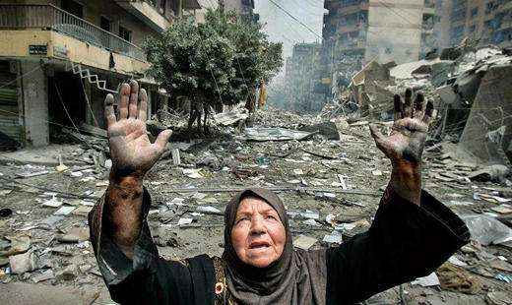
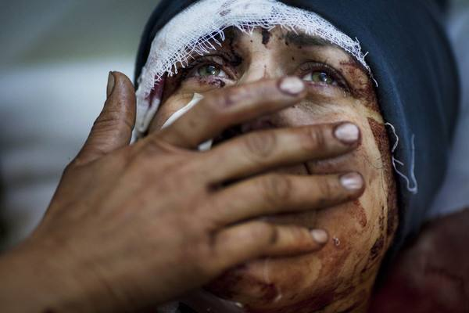
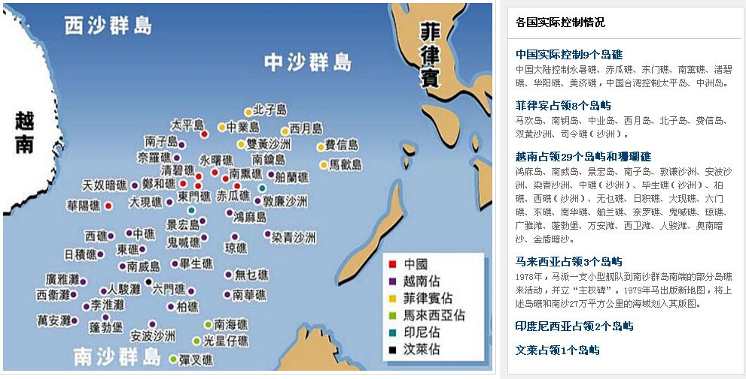
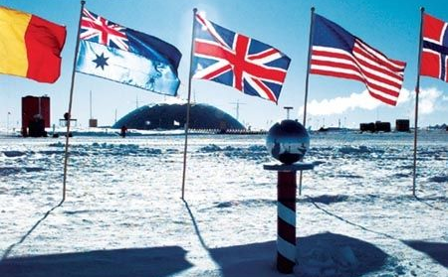
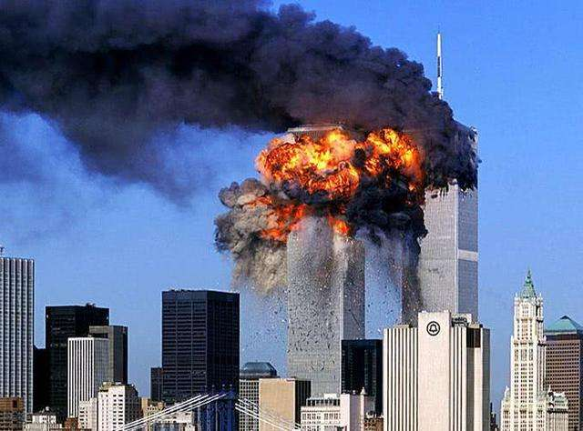
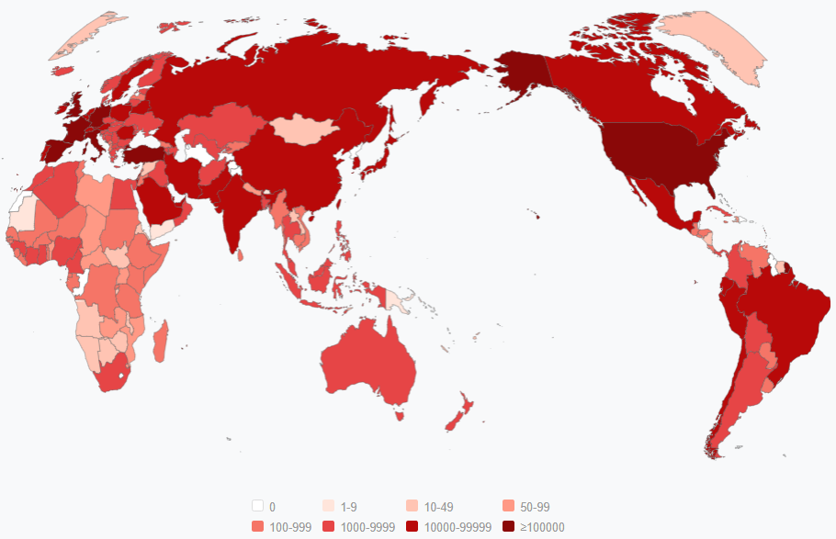
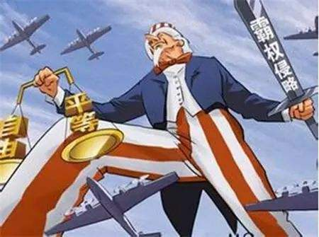
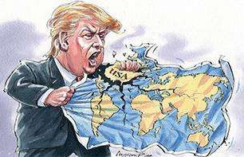
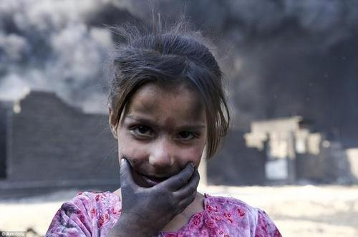

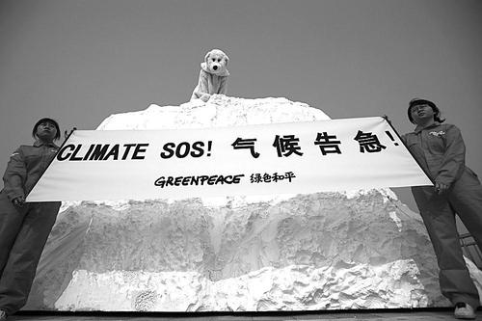
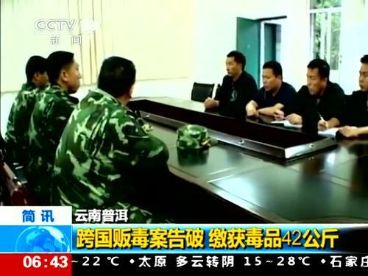
没有哪一个国家能够独自应对这些危机与挑战，
也没有哪一个国家能够退回到自我封闭的孤岛。
针对全人类所面临的共同问题，
中国提出了哪些方案去促进时代发展？
学习任务4：根据整理的世界面临的新挑战结合书本，整理出中国的应对方案。

Slide 16

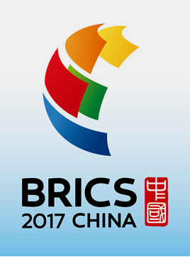

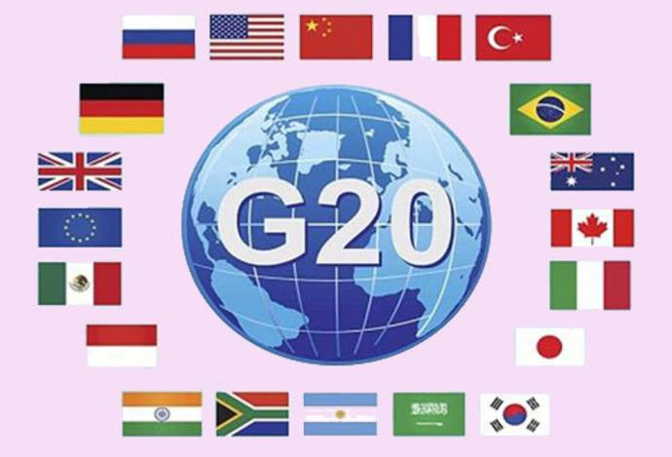
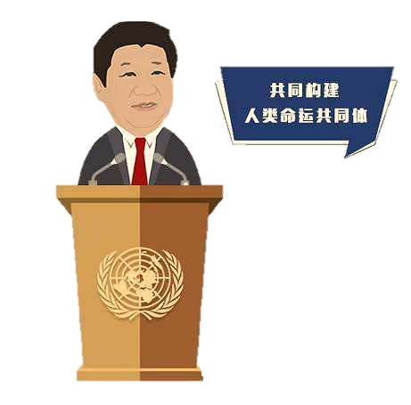
大国担当
03
第九单元 当代世界发展的特点与主要趋势
方案一：（社会信息化）构建安全、开放、合作的网络空间，建立多边、民主、透明的国际互联网治理体系。（文化多样化）（尊重）世界文化多样性，促进（和而不同、兼收并蓄）文明交流，推动世界的和平与发展。
方案二：中国继续高举和平、发展、合作、共赢的旗帜，坚持在和平共处五项原则基础上发展同各国的友好合作，推动建设相互尊重、公平正义、合作共赢的新型国际关系；（积极参与，履行义务）
方案三：面对世界百年未有之大变局……，中国倡导构建人类命运共同体，进一步促进全球治理体系变革。
请结合教材相关内容思考问题：
▲ 二十国集团
▲ 2017年在中国厦门召开的
金砖国家领导人会晤的徽标
▲ 金砖国家新开发银行
▲ 上海合作组织的徽标
中国为什么要倡导构建人类命运共同体？

Slide 17

大国担当
03
第九单元 当代世界发展的特点与主要趋势
是中国为推动世界和平与可持续发展给出的一个可供选择的、理性可行的行动方案
基于中国对当今世界和平与发展大势的准确把握
源自中华文明“以和为贵”“协和万邦”的和平思想与和谐理念
是为了推动国际秩序和国际体系朝着更加公正合理的方向发展
中国倡导构建人类命运共同体的缘由

Slide 18
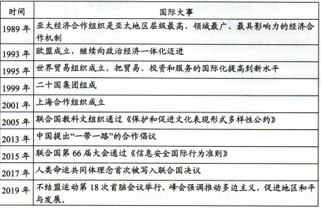
（余杭、临平、萧山高一下学期期末学业水平测试32）人类历史是逐步从分散走向整体的进程中不断发展的。阅读材料，回答问题。
材料三 20世纪末至21世纪初国际重大事件年表（主要依据教材整理）
（3)指出当下中国对全球治理体系改革和建设提供中国方案的历史依据和现实依据。
（3）历史依据：中华文明以和为贵、协和万邦的和平思想与和谐理念。
现实依据：基于中国对当今世界和平与发展大势的准确把握。

Slide 19


大国担当
03
第九单元 当代世界发展的特点与主要趋势
学习任务5：结合教材内容，整理我国践行构建“人类命运共同体”的具体实践。
①提出建设“一带一路”的合作倡议
2013年,中国首次提出建设 “一带一路”的合作倡议。
2014年11月,中国设立丝路基金,对相关建设给以资金支持。
2019年4月，各方达成多项务实成果以及项目合作协议等。
②倡议设立亚洲基础设施投资银行
③倡议召开亚洲文明大会

Slide 20
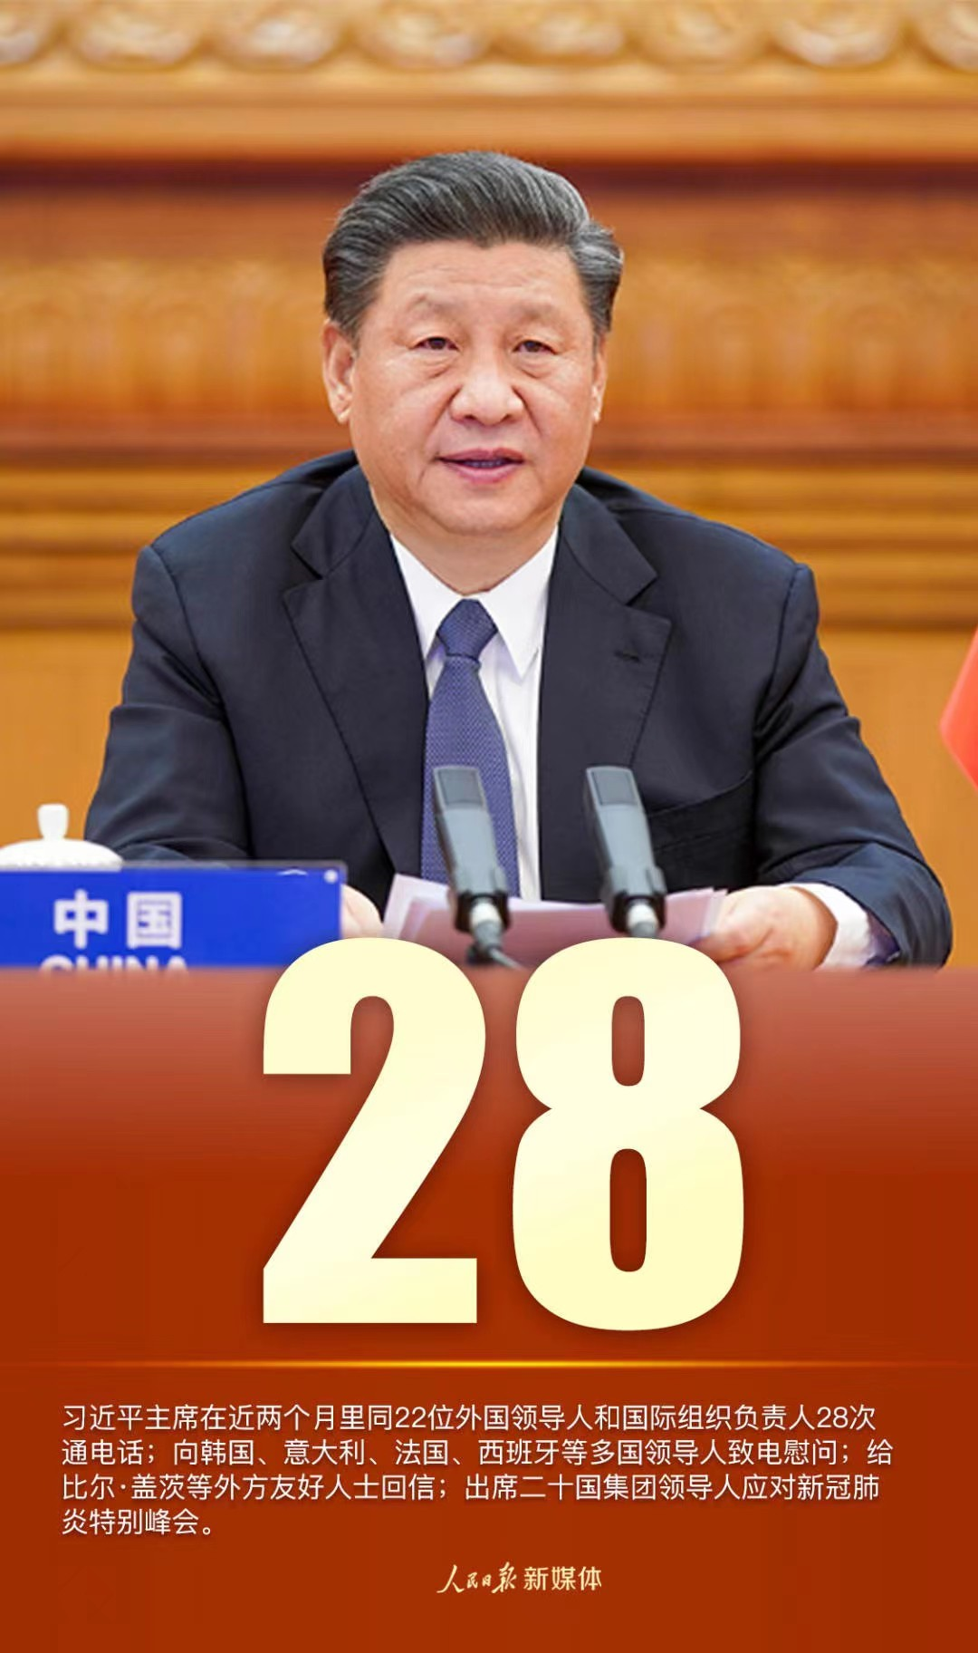
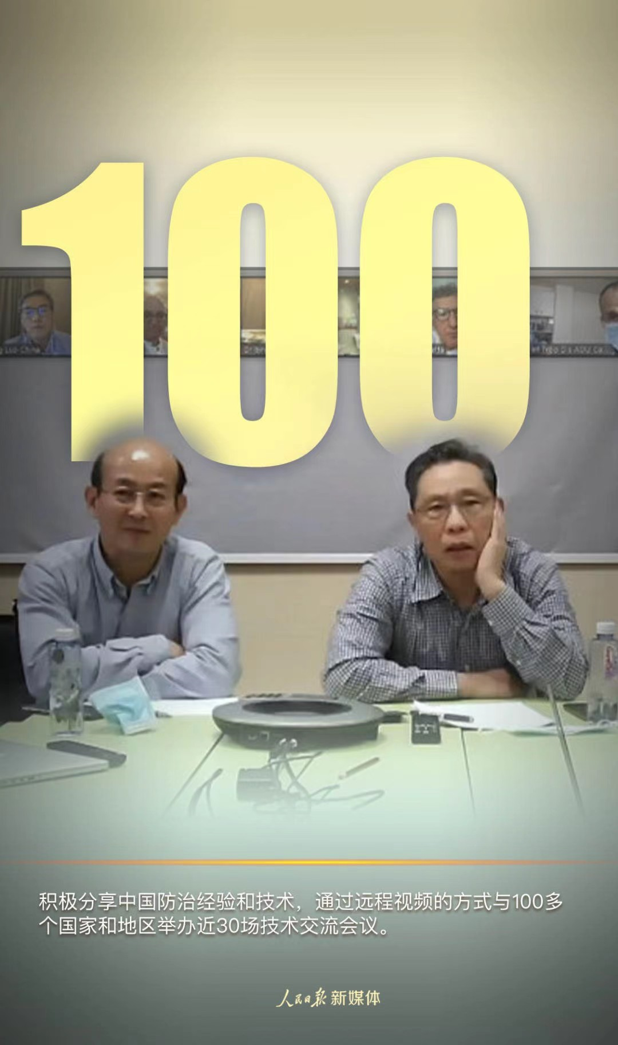
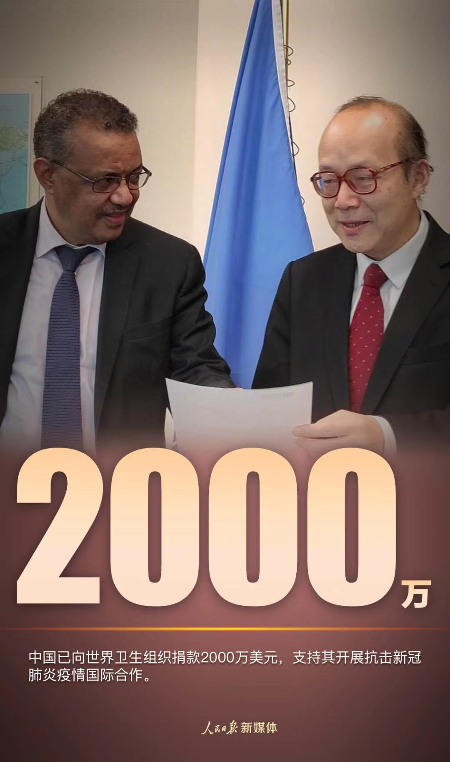
大国担当
03
第九单元 当代世界发展的特点与主要趋势
……

Slide 21
语
当今世界正经历百年未有之大变局。我们要从各种乱象中看清实质，从历史的维度中把握规律。经济全球化的大势不可逆转，合作共赢才是人间正道。
——2019年4月26日在会见联合国秘书长古特雷斯时的讲话

Slide 22
总结
政治：世界多极化
美国、西欧、日本、中国、第三世界
经济：经济全球化
发展历程，时代潮流
百年变局
世界百年变局下的中国担当
社会：社会信息化
计算机网络、信息交流、知识共享
文化：文化多样化
文化多样化
主题：和平与发展
含义、关系
危机并存
个人信息安全、文化冲突
挑战：共性化问题
发展动力不足、南北差距
地区热点问题、杀伤性武器、恐怖主义等
安全网络、文化包容
应对：中国方案
新型国际关系
大国担当
构建人类命运共同体
应对：中国行动
一带一路、亚投行、世界文明大会

Slide 23
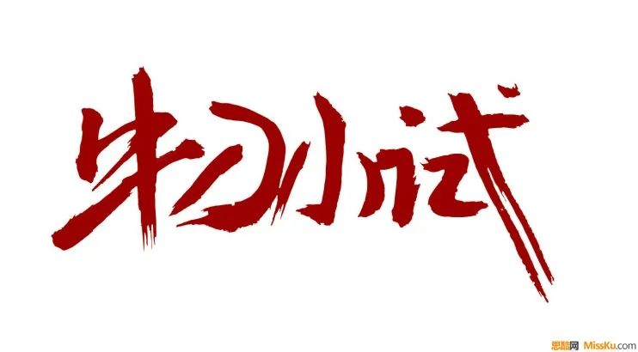
1、（浙江学考2021.7）“世界潮流，浩浩荡荡，顺之则昌，逆之则亡。要跟上时代前进步伐，就不能身体已进入二十一世纪， 而脑袋还停留在过去，停留在殖民扩张的旧时代里，停留在冷战思维、零和博弈的老框框内。”面对世界 百年未有之大变局，中国在全球层面倡导（ ）
A. 构建人类命运共同体 B. 建立金砖国家领导人会晤机制
C. 成立上海合作组织 D. 设立亚洲基础设施投资银行
A
2、（嘉兴高一下期末32） 针对冷战后错综复杂的世界局势，厘清“地球村”的现实特点，是人类继续前行的起点。这些“特点”有 ①多极化发展趋势 ②经济全球化 ③社会信息化 ④文化多样性 A. ①② B. ②③ C. ①③④ D. ①②③④
D

Slide 24
3、（温州高一下期末38）“一部手机走天下”的说法形象地反映了 A. 世界多极化 B. 经济全球化 C. 社会信息化 D. 文化多样化
C
4、（宁波高一九校联考35）20国集团成立于1999年，其成员国构成兼顾了发达国家和发展中国家主要经济体以及不同地域平衡，采用协商一致的运作原则，在应对金融危机、促进经济复苏、推动国际金融货币体系改革中发挥了重要作用。这主要反映出 A. 政治的多极化与全球化并存 B. 南北发展经济差距日益缩小 C. 多极化促进经济秩序民主化 D. 全球化潮流取代区域集团化
C

